Slide 1
Мистецтво України XVII –XVIIIст.

Slide 2
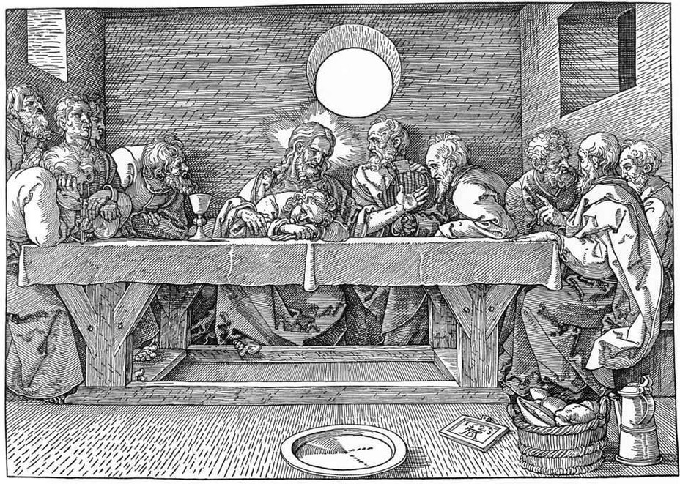
Історичні події останньої чверті 17 ст. негативно вплинули на деякі види мистецтва. Так, занепад книговидання уповільнив розвиток гравюри

Slide 3
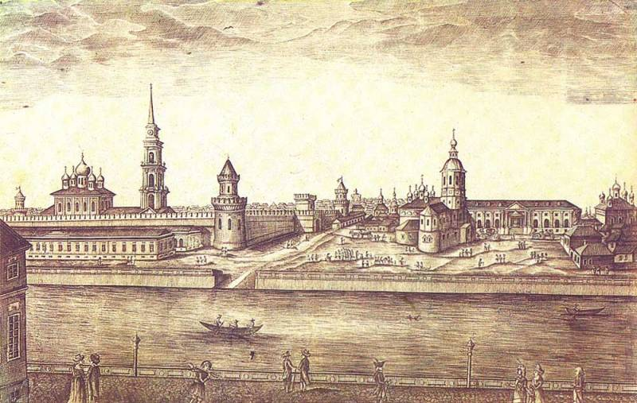
Проте від останніх десятиліть XVIIст. мистецтво гравюри відроджується. Прикметно, що вперше розвивається гравюра на металі.

Slide 4
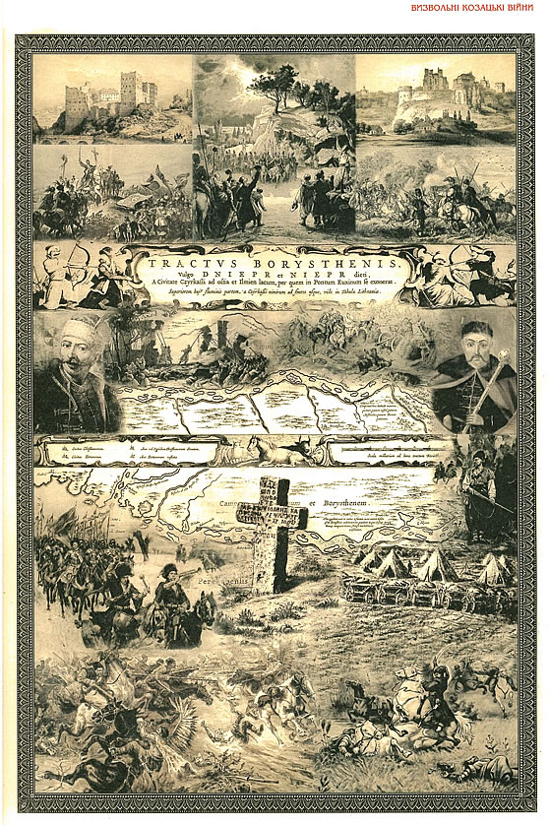
Вперше в українському мистецтві було створено портретні гравюри. У гравюрах І. Щирського химерні сплетіння рослинних орнаментів поєднуються з античними, глибоко символічними сюжетами й реалістичними зображеннями. Такі ознаки властиві й іншим графічним пам’яткам доби бароко. У 1702 р. в Києві вийшов друком «Києво-Печерський патерик» із 40 гравюрами Л. Тарасевича.

Slide 5
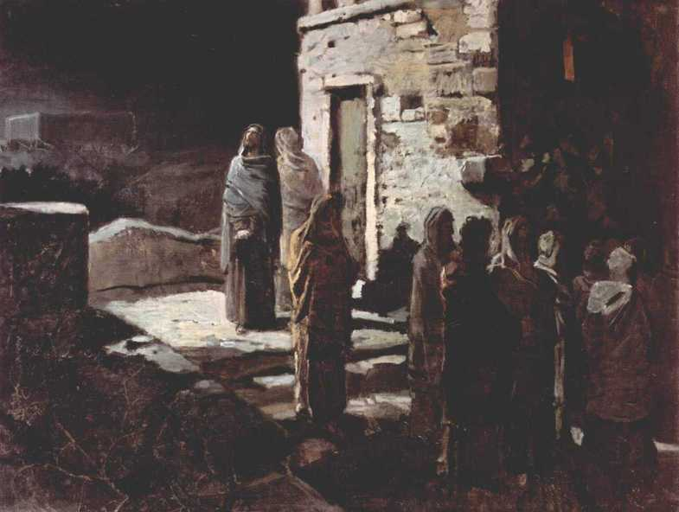
У живописі, як і раніше, переважає релігійне малярство, хоча розвивається й світське.

Slide 6
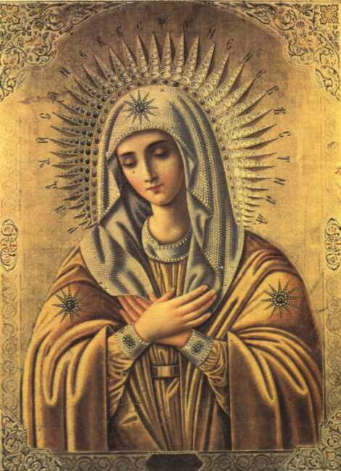
В іконописі поступово утверджувалися нові мистецькі принципи. У розписах українських церков стали виразніше виявлятися народні мотиви. Іконописні образи набували рис, вихоплених із буденного життя, почасти наближаючись до світських

Slide 7
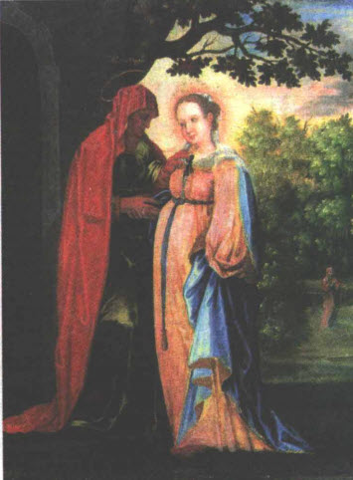
Так, ікона Зустріч Марії і Єлизавети з церкви Покрову Богородиці в Сулимівці на Київщині подібна до цілком світської, пейзажної сцени. На світські елементи багатий й ансамбль Спасо-Преображенської церкви у Великих Сорочинцях. На іконі Введення чимало світських персонажів, що робить її подібною до картин.

Slide 8
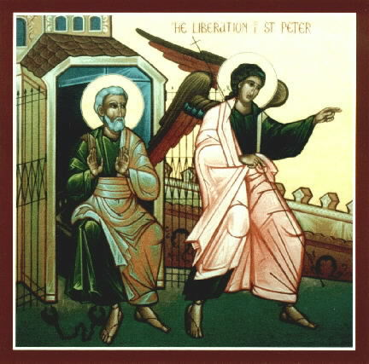
Ікони тогочасних майстрів вражають бездоганною живописною технікою, глибиною розкриття біблійних образів та осягненням усього розмаїття людських почуттів, багатством кольорів, життєствердним пафосом.

Slide 9
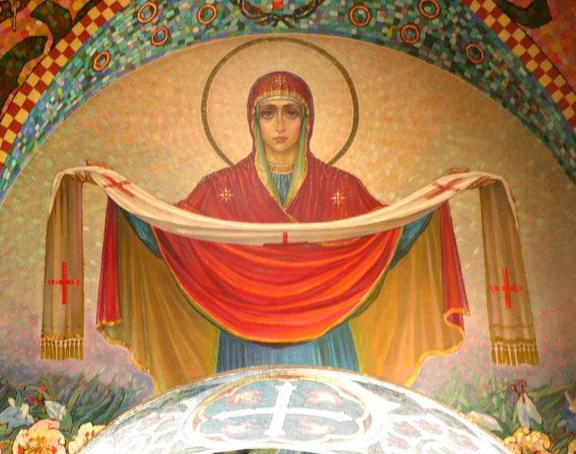
Протягом другої половини 17-18 ст. особливо популярною в Україні стала ікона Покрову Богородиці. У нижній частині таких ікон подавалися реалістичні зображення представників козацької старшини, кошових отаманів, гетьманів. Збереглася ікона Покрову Богородиці із зображенням Богдана Хмельницького. Тогочасних історичних діячів можна побачити й на інших іконах доби. Так, на іконі Розп’яття є портрет лубенського полковника Леонтія Свічки.

Slide 10
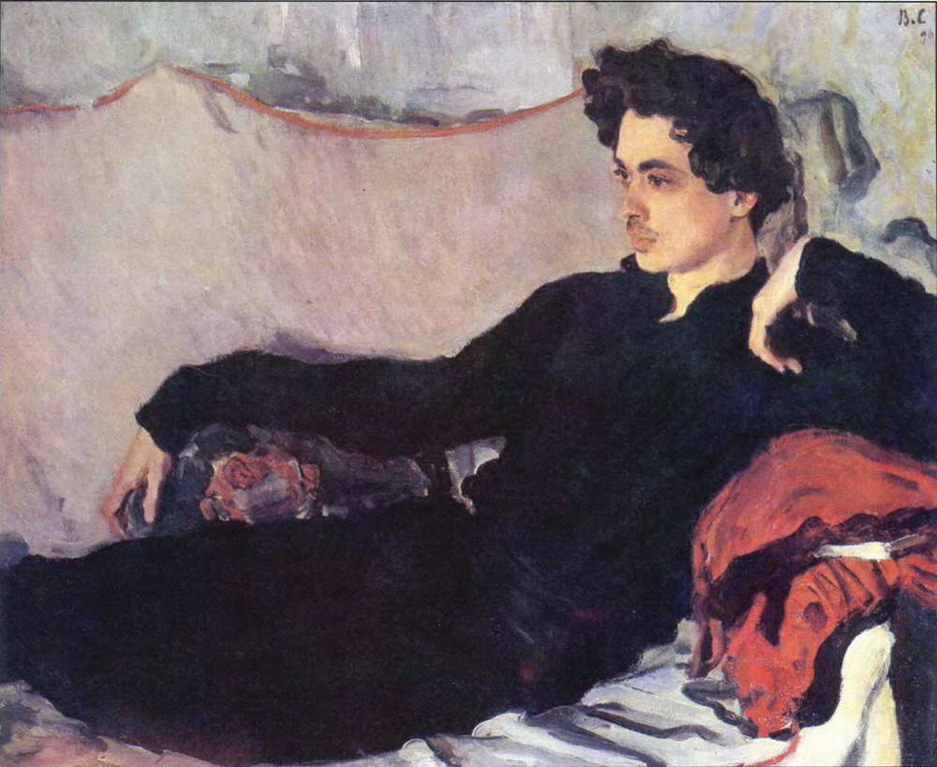
Розвивався і світський портретний живопис.

Slide 11
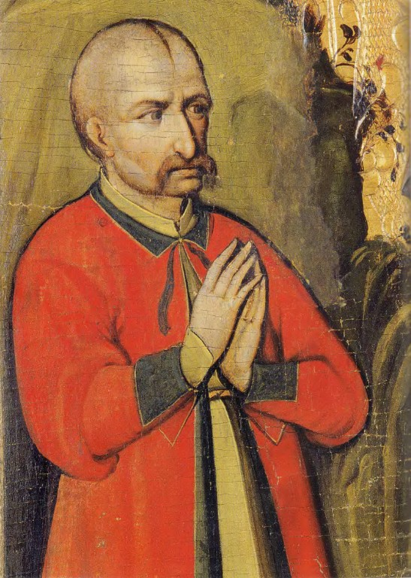
Портрети замовляли представники козацької старшини, власне, тому їх і називають козацькими.

Slide 12
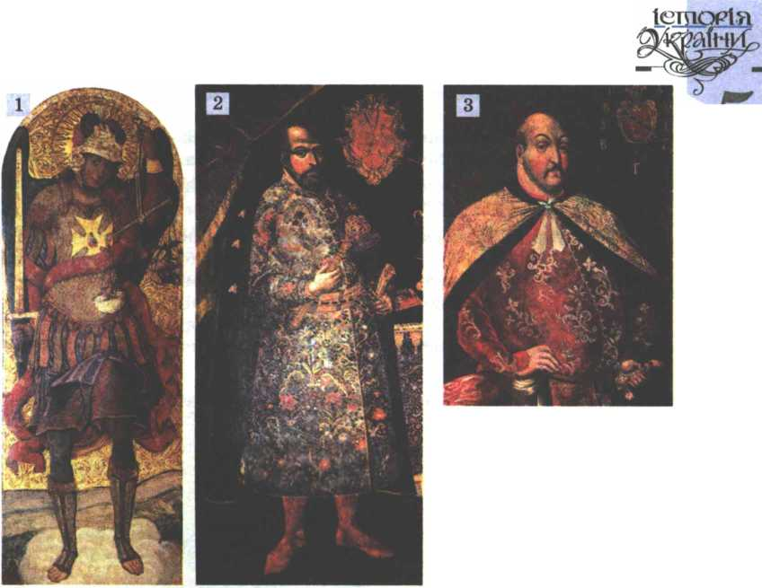
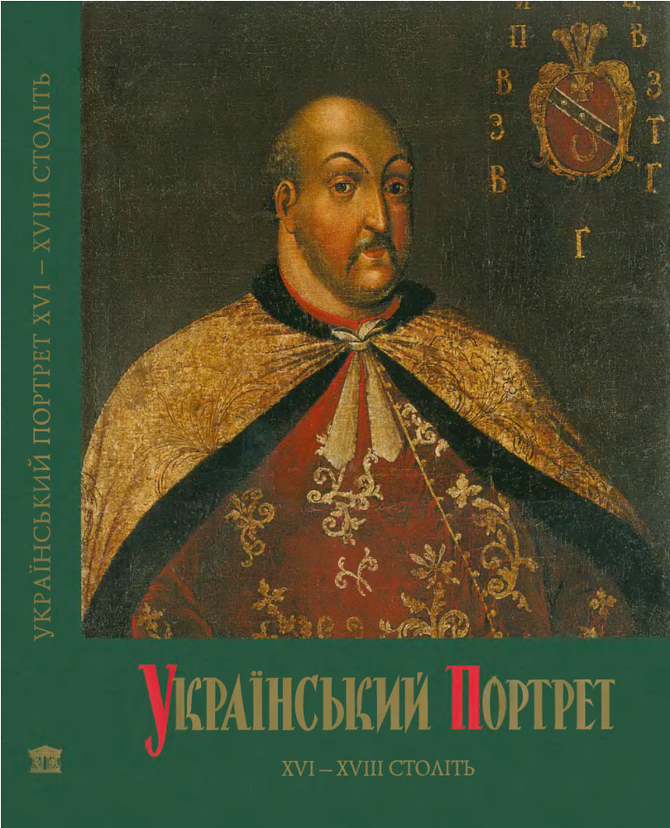
Чудовим зразком козацького портрета є зображення стародуб-ського полковника Михайла Миклашевського (1705) та знатного військового товариша Григорія Гамалії (останні десятиліття 17 ст.).

